Slide 1

KHTN 8
Chủ đề 5:
Điện
Bài 20. Sự nhiễm điện
(Phần I)

Slide 2



Slide 3


Trong những ngày thời tiết hanh khô, nếu dùng một mảnh giấy bóng kính cọ xát 5 - 7 lần vào tóc, sau đó nhấc nhẹ ra thì có thể thấy một số sợi tóc được hút lên theo tờ giấy bóng kính (hình 20.1). Vì sao lại có hiện tượng như vậy?

Slide 4
Lịch sử của sự nhiễm điện
Thời gian | 600 năm TCN | 1706 | 1745 | 1775 | 1785
Sự kiện | Nhà triết học Hy Lạp Thales thấy hổ phách hút được lông chim và những vật nhẹ khác khi bị cọ xát, mốc tham khảo lịch sử đầu tiên về tĩnh điện. | Francis Hauksbee ở London phát minh ra máy phát tĩnh điện gồm một quả cầu thủy tinh điều chỉnh bằng một tay quay tạo ra điện tích lớn nhờ cọ xát. | Leyden ở Đức tạo được dụng cụ thực hành đầu tiên dung dự trữ điện tích. | Nhà Vật lí người Italy lessandro Volta phát minh ra máy phát tĩnh điện mà ông gọi là máy tích điện. | Nhà Vật lí người Pháp Charles Augustin de Coulumb chế tạo ra cân xoắn để tìm định luật về tương tác điện.

Slide 5


Slide 6

I. SỰ NHIỄM ĐIỆN DO CỌ XÁT
1. Làm vật nhiễm điện bằng cách cọ xát
Từ xưa, người ta đã biết sau khi cọ xát một số vật ví dụ như một thanh hổ phách (một loại nhựa cây hoá thạch) vào len, dạ thì nó có thể hút được các vật nhẹ như cọng rơm, vỏ trấu. Khi đó, ta nói hổ phách đã bị nhiễm điện.

Slide 7

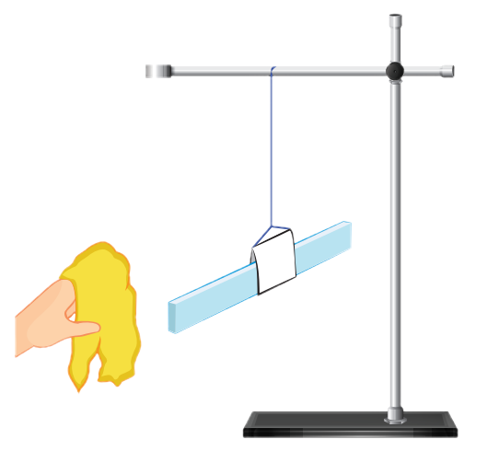
Thí nghiệm : Làm vật nhiễm điện bằng cách cọ xát
Chuẩn bị
Hai thanh nhựa, giá thí nghiệm, dây treo, mảnh vải khô.

Slide 8
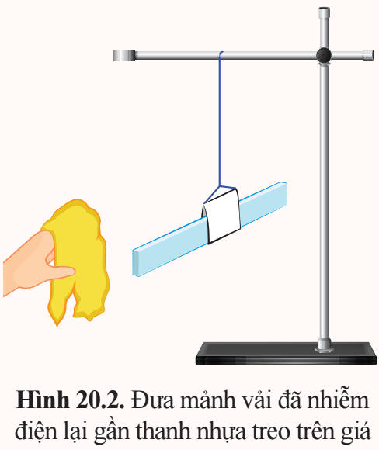
Tiến hành
Treo một thanh nhựa vào giá thí nghiệm.
• Cọ xát mảnh vải khô với thanh nhựa. Sau đó, tách miếng vải ra xa thanh nhựa.
• Đưa miếng vải lại gần một đầu thanh nhựa (hình 20.2), quan sát và mô tả hiện tượng xảy ra.

Slide 9
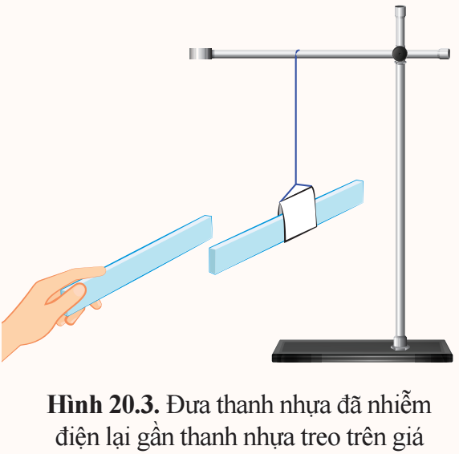
Tiến hành
• Cọ xát thanh nhựa thứ hai bằng vải khô như đã làm với thanh nhựa thứ nhất.
• Đưa thanh nhựa này lại gần một đầu thanh nhựa thứ nhất (hình 20.3), quan sát và mô tả hiện tượng xảy ra.

Slide 10

Dựa trên kết quả quan sát được ghi lại, hãy cho biết các vật nhiễm điện tương tác với nhau như thế nào?

Slide 11
Đưa miếng vải lại gần đầu thanh nhựa ta thấy miếng vải và thanh nhựa hút nhau.
Đưa thanh nhựa thứ hai lại gần một đầu thanh nhựa thứ nhất ta thấy hai đầu thanh nhựa đẩy nhau.

Slide 12
Kết luận
Có thể làm nhiễm điện vật bằng cách cọ xát. Các vật sau khi bị cọ xát có thể hút hoặc đẩy nhau được gọi là các vật nhiễm điện hay các vật mang điện tích.
Các vật nhiễm điện trái dấu sẽ hút nhau.
Các vật nhiễm điện cùng dấu sẽ đẩy nhau.
Ngoài ra, khi đưa hai vật nhiễm điện trái dấu lại gần nhau, nếu vào ban đêm, ta còn có thể thấy giữa hai vật có các tia lửa (được gọi là tia lửa điện). Hiện tượng này được gọi là sự phóng điện.

Slide 13
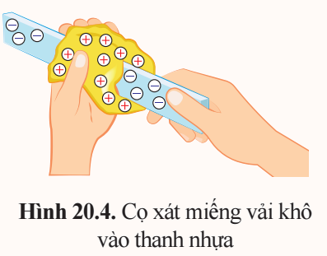
2. Nguyên nhân các vật có thể bị nhiễm điện khi cọ xát
Quan sát hình 20.4 và tìm hiểu nguyên nhân các vật có thể bị nhiễm điện khi cọ xát.

Slide 14
Ở thí nghiệm hình 20.4, khi thanh nhựa bị cọ xát bằng miếng vải, một số electron đã chuyển từ vải sang thanh nhựa. Kết quả là thanh nhựa nhiễm điện âm, còn miếng vải nhiễm điện dương.
Các vật nhiễm điện tương tự với miếng vải hay thanh nhựa ở trường hợp này sẽ mang điện dương hay âm tương ứng.

Slide 15
Kết luận
Ở trạng thái bình thường, các nguyên tử trung hoà về điện.
Một nguyên tử khi bị mất bớt electron sẽ mang điện dương. Ngược lại, nguyên tử khi nhận thêm electron sẽ mang điện âm.

Slide 16


3. Một số hiện tượng thực tế liên quan đến sự nhiễm điện do cọ xát
Hãy nêu một số hiện tượng nhiễm điện do cọ xát trong thực tiễn.

Slide 17
Hiện tượng nhiễm điện khi cởi áo len
Vào mùa đông, khi cởi áo len, ta có thể thấy hiện tượng áo len hút các sợi tóc hoặc hút lớp áo bên trong. Đôi khi, có thể nghe thấy tiếng kêu lách tách. Nếu vào ban đêm ta còn có thể thấy có các tia lửa điện nhỏ.

Slide 18
Hiện tượng nhiễm điện ở bóng bay
Cọ xát một quả bóng bay vào áo len rồi tách chúng ra. Đưa quả bóng lại gần áo len thì nó bị hút về phía áo len.

Slide 19


Slide 20

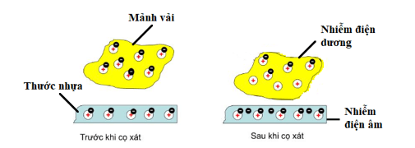
1. Sử dụng dấu cộng (+) để mô tả điện tích dương và dấu trừ (-) để mô tả điện tích âm, hãy vẽ vào vở hai vật có hình dạng bất kì để mô tả:
Sau khi cọ xát, một vật nhiễm điện dương, vật còn lại nhiễm điện âm.
Trả lời

Slide 21
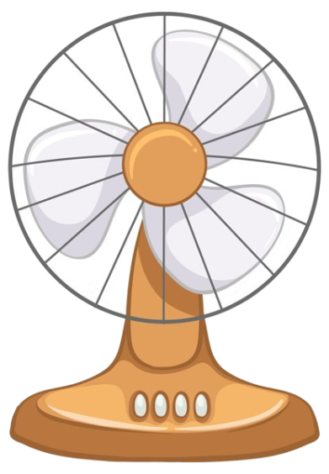
2. Nêu và giải thích một số ví dụ về hiện tượng nhiễm điện do cọ xát trong thực tiễn.
Trả lời
Sử dụng quạt điện một thời gian thì thấy cánh quạt điện, đặc biệt là mép cánh quạt bị bám bụi nhiều là do khi cánh quạt quay ma sát với không khí làm cánh quạt bị nhiễm điện và có khả năng hút bụi bẩn trong không khí.

Slide 22
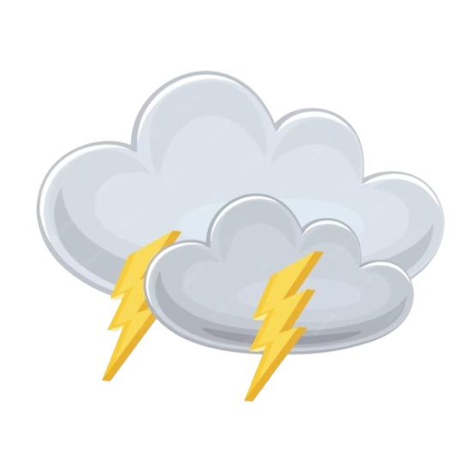
2. Nêu và giải thích một số ví dụ về hiện tượng nhiễm điện do cọ xát trong thực tiễn.
Trả lời
Một trong những nguyên nhân tạo thành các đám mây dông bị nhiễm điện là do sự cọ xát mạnh giữa những giọt nước trong luồng không khí bốc lên cao. Khi đó, giữa các đám mây bị nhiễm điện hoặc giữa đám mây nhiễm điện với mặt đất xuất hiện tia lửa điện phát ra ánh chớp chói lóa. Do nhiệt độ cao của tia lửa điện, không khí bị giãn nở đột ngột, phát ra tiếng nổ gọi là tiếng sấm (khi có tia lửa điện giữa hai đám mây) hoặc tiếng sét (Khó có tia lửa điện giữa đám máy và mặt đất.

Slide 23


Slide 24



Hướng dẫn về nhà
Hoàn thành bài tập trong sách bài tập.
Đọc và tìm hiểu trước phần tiếp theo của bài học.

Slide 25


Slide 26



Like fanpage Hoc10 - Học 1 biết 10 để nhận thêm nhiều tài liệu giảng dạy
theo đường link:
Hoc10 – Học 1 biết 10
Hoặc truy cập qua QR code

